Slide 1
Team Project
미래능력개발교육원
-강동현,김주현,이예진,김지훈,김가연,이재희

Slide 2


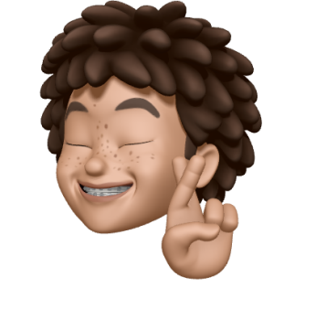



Our Team
프론트 엔드 총괄
QnA 게시판
관리자 총괄,
백엔드,통계
김가연
김주현
강동현
서브 페이지
이예진
김지훈
이재희
유저 총괄, 백엔드
Review 게시판
Notes:
먼저 시작하기에 앞서서 저희 팀원들의 간단한 소개와 이번 프로젝트에서 맡았던 일들을 간략하게 소개해드리는 시간을 가지고 목차로 넘어가겠습니다.

Slide 3
목차
01
개발 동기 및 일정
02
패키지 구성 및 DB설계
03
주요 기능들
04
향후 개발 계획
Notes:
처음시작을 어떤걸개발했고 취지와 동기 개발목적 으로 어떤걸 중심으로 구현했다

Slide 4
Motivation
개발 동기

Slide 5

Why ?
Create, Read, Update, Delete
페이지간의 이동, 데이터 전달
Notes:
저희가 웹 사이트를 구상할때 가장 중요했던것 또 기준이되는것은 어떤 참신한 아이디어를 가진, 참신한 기능을 가진 웹사이트를 만드는것 보다는
현실적으로 한달이라는 프로젝트기간내에 저희들이 완성할수있고 또 저희가 배웠던것들을 토대로 가장 기본적이고 기초적인 기능들인 흔히 CRUD라고 하죠 Create 데이터를 생성하고 Read 데이터를 읽어들이고 Update 데이터를 수정하고 Delete 데이터들을 삭제하는 4가지의 기능들을 많이사용할수있고
또 이렇게 생성된 데이터들을 서로 연관된 페이지끼리 주고받고 원하는 페이지에 원하는 데이터값을 도출해내는일을 가장많이할수있는 보편적인 주제인 쇼핑몰로 잡았습니다.

Slide 6
how ?
기본에 충실 하자!
① USER
② ADMIN
③PROCESS
Notes:
여기 있는 대부분은 단한번이라도 쇼핑몰에서 어떤것을 구매해보신적은 있으실거에요 맞죠? 대답이아무도없네요 여기는 뭐 다 옷사러 구제시장 다니시나봐요 참
하나의 원처럼 유기적으로 연결

Slide 7
Plan
개발계획 및 일정
Notes:
이제 저희가 만든 쇼핑몰의 성격을 아셨으니 어떻게만들었는지 한번볼까요?

Slide 8
Timeline
개발
개발
개발
개발
END
11/20
START
10/15
1주차
2주차
3주차
4주차
Notes:
개발을 시작할떄는 데이터베이스 설계도 하고 스토리보드도구성하면서 으쌰으쌰 잘해보자 파이팅이 넘쳤다가 이제뭐에요? 보시다시피 한주한주가 지날수록 배터리가 하나씩 줄면서 팀원들의 안색이 안좋아지고 피곤해지는게 보이고 마지막주가 됬을떄는 상태가 다들 정상이아니더라구요
저희 팀원들중 한명은 옆에서 코딩하는데 혼자 코딩하면서 혼잣말하면서 하는친구도있고
잘 안풀려서 에라모르겠다 꿈속에서 해결해야겠다하고 엎드려서 자는친구도있고
옆에서 알려주다가오류해결이되서 물개박수치는팀원도있고(재희애기) 그래서 알려주다가 빤히 몇초를보다가 같이 박수치고 저희팀은요 재희때문인지는 모르겠지만 되게 박수를 많이쳐요 박수가후해요 뭐만됫다하면 바로 박수갈채가 쏟아집니다 오 대단해 멋져 넌최고야
이렇게 한주한주가 지날수록 팀원들이 비정상이되는걸보면서 많은걸 느끼고 또 나름대로는 프로젝트는 잘진행되고있구나 안심하면서

Slide 9
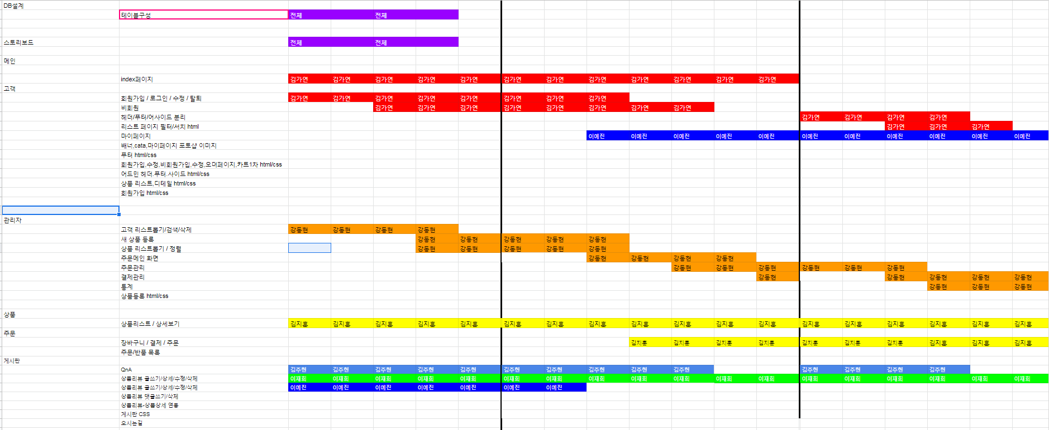
개발일정
Notes:
저희 팀원들이 모두 다 각기로 코딩하고 속도가 다르기떄문에 한주한주 색깔 칠해가면서 매주 자신이 할 분량들을 체크해놓고 할당량을 구현해가는식으로

Slide 10
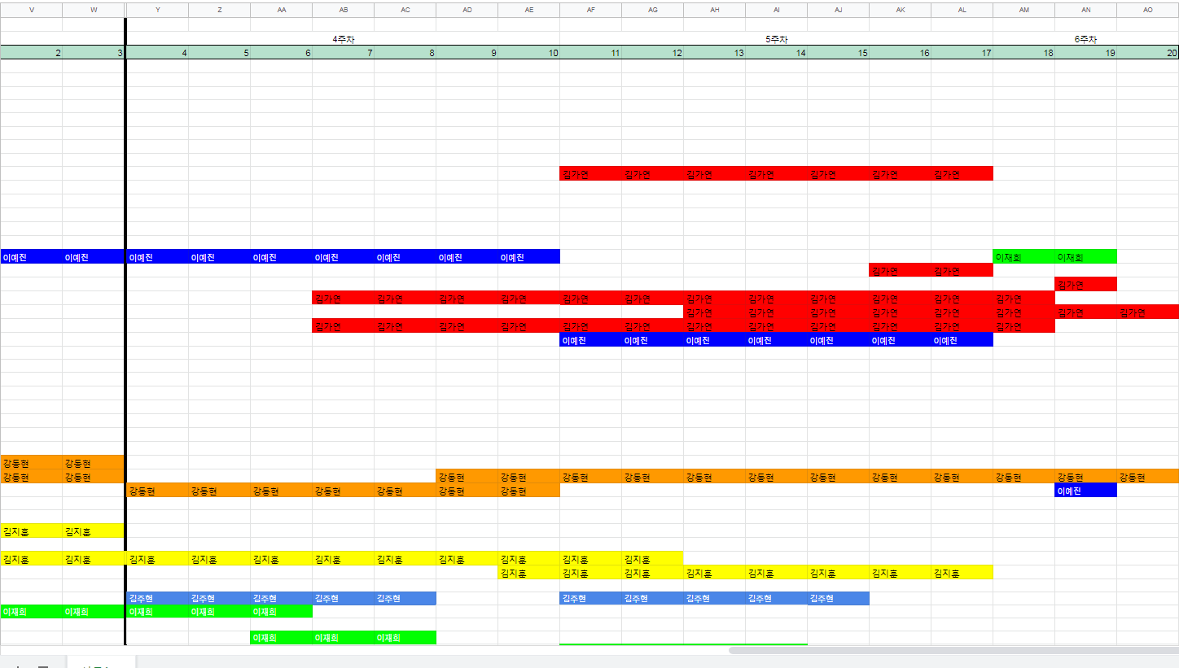
개발일정
Notes:
저희 팀원들이 모두 다 각기로 코딩하고 속도가 다르기떄문에 한주한주 색깔 칠해가면서 매주 자신이 할 분량들을 체크해놓고 할당량을 구현해가는식으로

Slide 11
개발도구
-40
Insert the title of your subtitle Here
01
Spring Framework
-Spring ver. 4.1.1, Mybatis, Tiles
02
DB Server
-Oracle 11g
03
OS
-Window7
Server
04
-Apache Tomcat 8.5
Language
05
-Java, JSP, JavaScript, jQuery, HTML5, CSS

Slide 12
Package, Class
패키지 및 클래스 구성

Slide 13
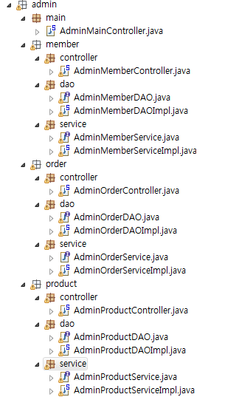
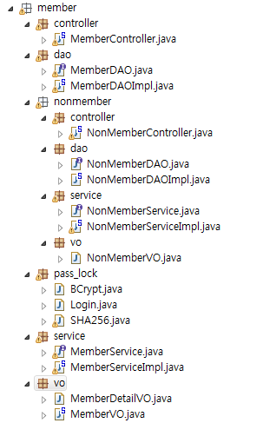
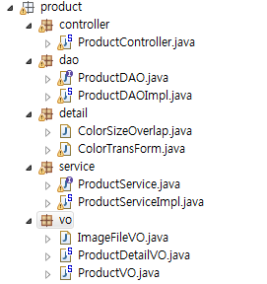
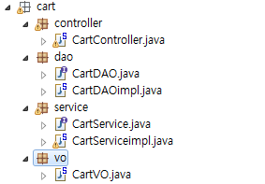
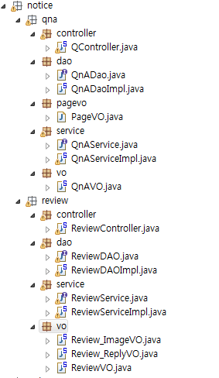
Package(패키지 구성)
Admin
Member
Product
Cart
Notice
Notes:
저희는 패키지와 클래스 구성은 철저하게 MVC패턴(Model, View, Controller) 과 모델2방식을 이용해서 구조화하였습니다.
MVC패턴 – Model (비즈니스 로직을 처리하는 모든 곳, 컨트롤러 부터 특정한 로직처리에대한 요청이오면 이를 수행하고 수행결과를 컨트롤러에 반환한다.) ,Service, DAO, 자바빈클래스
- View (클라이언트에 출력되는 화면, 컨트롤러에 요청을 보내고 요청에대한 결과를 출력하는 부분 request 객체나 session객체에 저장된 정보를 토대로 화면에 출력한다 ) JSP
- Controller (MVC패턴의 모든 흐름을 맡는다. 브라우로저부터 요청이 들어오면 어떤 요청인지 분석하고 이 요청에 처리하기위해 필요한 모델을 사용하여 처리한다. 사용한 모델로부터 처리결과를 받으면
더 가공할게있다면 request객체나 session객체에 저장하고 뷰(JSP페이지)를 선택하여 forward 하거나 redirect하여 클라이언트에 출력한다)
장점 : 뷰, 로직처리하는데 용이하다. 기능에따라 분리되어있기때문에 유지보수가 용이하다.

Slide 14
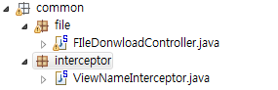
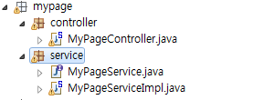
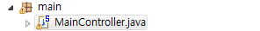
Package(패키지 구성)
Common
MyPage
Main
Notes:
저희는 패키지와 클래스 구성은 철저하게 MVC패턴(Model, View, Controller) 과 모델2방식을 이용해서 구조화하였습니다.
MVC패턴 – Model (비즈니스 로직을 처리하는 모든 곳, 컨트롤러 부터 특정한 로직처리에대한 요청이오면 이를 수행하고 수행결과를 컨트롤러에 반환한다.) ,Service, DAO, 자바빈클래스
- View (클라이언트에 출력되는 화면, 컨트롤러에 요청을 보내고 요청에대한 결과를 출력하는 부분 request 객체나 session객체에 저장된 정보를 토대로 화면에 출력한다 ) JSP
- Controller (MVC패턴의 모든 흐름을 맡는다. 브라우로저부터 요청이 들어오면 어떤 요청인지 분석하고 이 요청에 처리하기위해 필요한 모델을 사용하여 처리한다. 사용한 모델로부터 처리결과를 받으면
더 가공할게있다면 request객체나 session객체에 저장하고 뷰(JSP페이지)를 선택하여 forward 하거나 redirect하여 클라이언트에 출력한다)
장점 : 뷰, 로직처리하는데 용이하다. 기능에따라 분리되어있기때문에 유지보수가 용이하다.

Slide 15
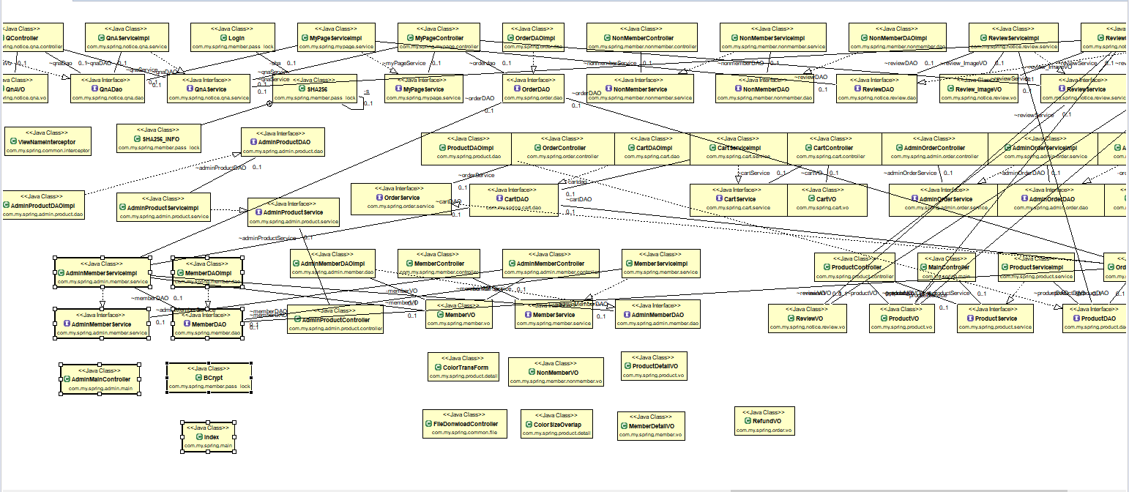
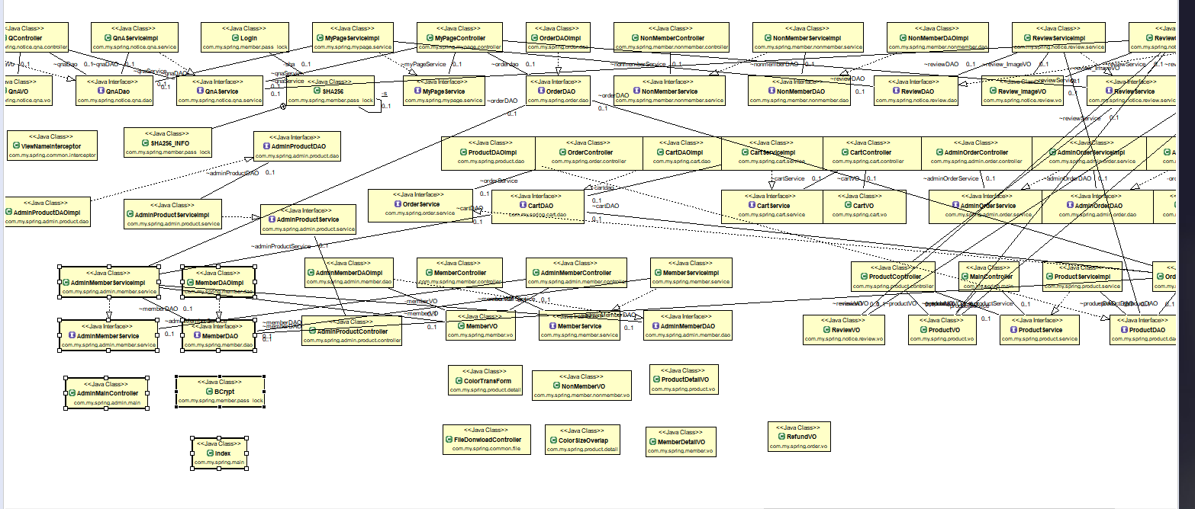
전체적인 클래스 구성도
Notes:
저희는 패키지와 클래스 구성은 철저하게 MVC패턴(Model, View, Controller) 과 모델2방식을 이용해서 구조화하였습니다.
MVC패턴 – Model (비즈니스 로직을 처리하는 모든 곳, 컨트롤러 부터 특정한 로직처리에대한 요청이오면 이를 수행하고 수행결과를 컨트롤러에 반환한다.) ,Service, DAO, 자바빈클래스
- View (클라이언트에 출력되는 화면, 컨트롤러에 요청을 보내고 요청에대한 결과를 출력하는 부분 request 객체나 session객체에 저장된 정보를 토대로 화면에 출력한다 ) JSP
- Controller (MVC패턴의 모든 흐름을 맡는다. 브라우로저부터 요청이 들어오면 어떤 요청인지 분석하고 이 요청에 처리하기위해 필요한 모델을 사용하여 처리한다. 사용한 모델로부터 처리결과를 받으면
더 가공할게있다면 request객체나 session객체에 저장하고 뷰(JSP페이지)를 선택하여 forward 하거나 redirect하여 클라이언트에 출력한다)
장점 : 뷰, 로직처리하는데 용이하다. 기능에따라 분리되어있기때문에 유지보수가 용이하다.

Slide 16
Data Base
데이터베이스 구성

Slide 17
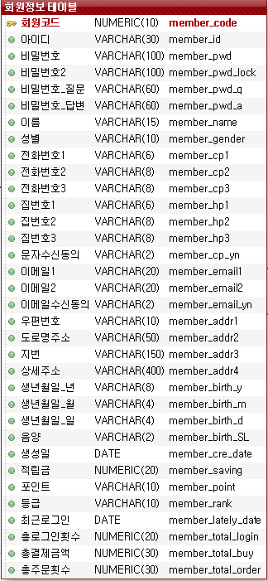
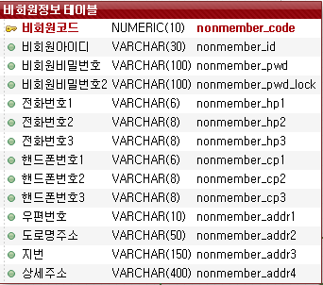
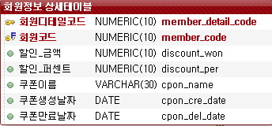
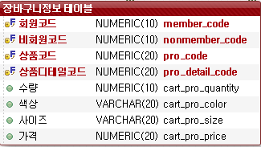
Table(테이블구성)
비회원 테이블
회원관련 테이블
장바구니 테이블

Slide 18
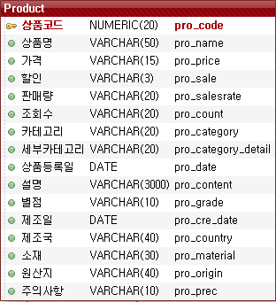
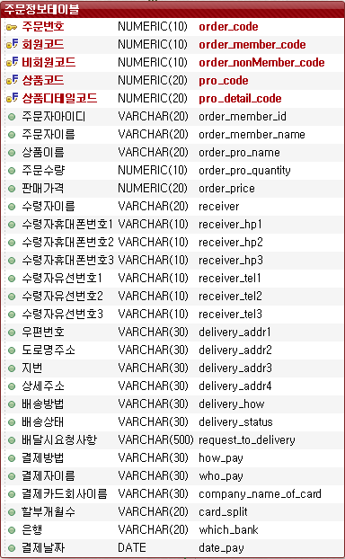
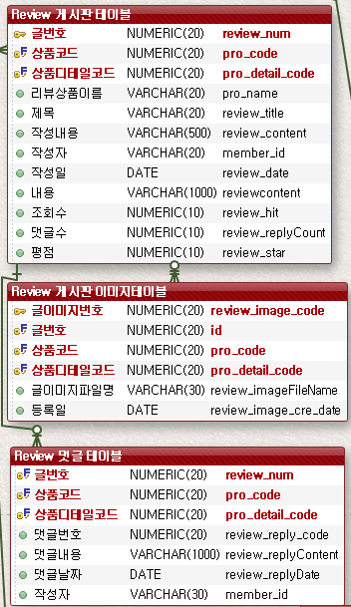
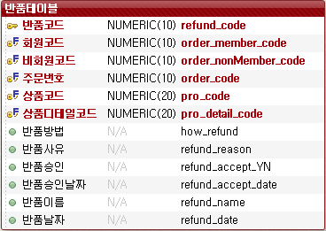
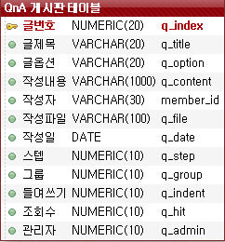
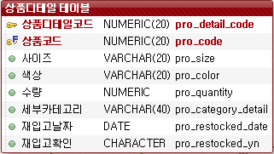
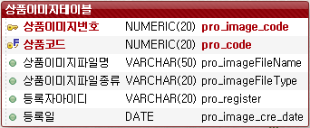
Table(테이블구성)
상품관련 테이블
반품 테이블
QnA 테이블
주문 테이블
리뷰 테이블

Slide 19
Main Functions
주요 기능들

Slide 20
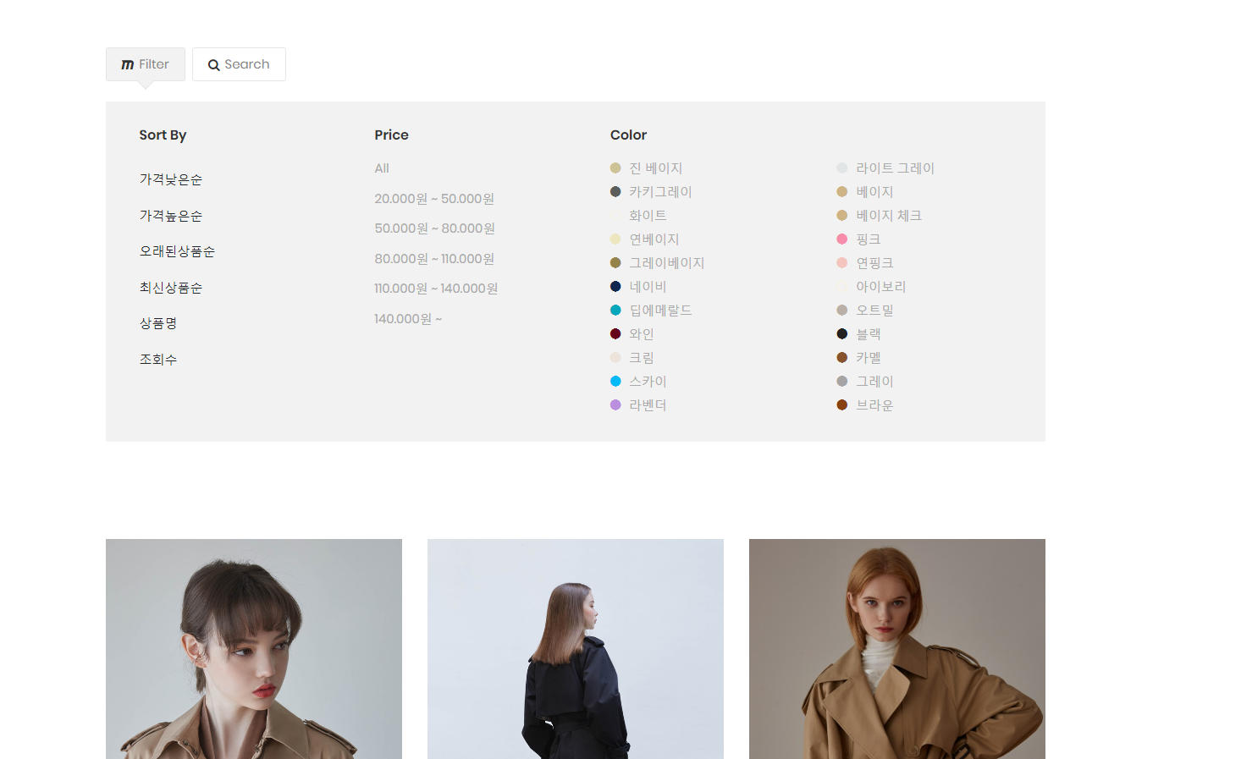
주요기능

Slide 21
프로젝트 영상

Slide 22
Future plans
향후 개발 계획

Slide 23
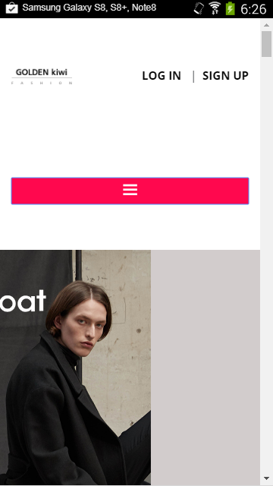
개발계획
관리자
반품, 게시판
관리 강화
검색 시 키워드 이용
검색 시에 해당하는
키워드만 검색
창 밑에 뽑아내기
최근 본 상품
최근에 들렀던 상품들을 사이드 쪽에 3개
배치.

Slide 24







느낀점
프로젝트를 마치고 느낀점은?
저는 multipartrequest를 이용한 이미지처리에서 어려움을 느꼈고, 기존에 배운 것과 조금 다른 새로운 패키지 구조에 맞춰 코드를 변경하는 과정이 가장 힘들었지만 동시에 새로운 것을 배워가는 기쁨을 느꼈습니다. 그리고 프로젝트에 물심양면으로 시간을 쏟아준 팀원들에게 매우 감사합니다.
3번째 팀 프로젝트를 하면서 좋은 팀원을 만나서 좋은 결과물을 얻게 되어서 너무 좋았고, 서로 의견 충돌이 있어도 원만하게 잘 해결된거 같아서 좋았습니다 오픈소스를 활용하는법에대해서 많이 배웠고, 웹 개발에대해 좋은 공부가 되었던 프로젝트 였던거같습니다.
비전공자로써
처음하는 프로젝트를
우여곡절도 많았지만
좋은 팀원들덕분에
많은 경험이 되었던 프로젝트 였습니다.
부족한 점이 많아 항상 팀원들에게 미안한 마음이 있었습니다.
하지만 다 같이 완성한 프로젝트를 보고 큰 성취감을 느낄 수 있었습니다.
많이 부족하지만 프로젝트를 진행하면서 새로 배우게 된 점이 많아서 보람있었습니다
강동현
이예진
이재희
김가연
김주현
김지훈
Notes:
저는 여기서 말씀드리려고 일부러 비워놨는데요,
이번 팀 프로젝트에서, 한달이라는 기간동안 5명의 친구와 함께하면서 제가 가장 많이 느꼇던건
오류 라던지 코드를 짜는데있어서 어려움 보다는
저희 팀원들과의 의사소통(예를들면 제가 가지고있는 개발방향과 다른친구와의 개발방향을 일치시켜서 올바른 한방향으로 나가게 협의하고 ) 또 어떤 한 친구가 뒤쳐져있거나 잘 안된다면 가서 도와주고 같이 고민해보고 해결하고
또 전체적으로는 결과가 조금 덜나오더라도 저희 조원 하나하나가 뒤쳐지지않고 이 프로젝트 같이 참여함으로써 책임감을 느끼고 뿌듯함을느끼는게 중요하다고 생각합니다.
근데 정말 고맙게도 저희 팀원들 모두가 이 프로젝트에 성실하고 책임감을 가지고 열심히 임해준걸 제가 옆에서 봐왔기때문에 좋은 결과로 나타난거같습니다. 저도 굉장히 뿌듯하고
(팀워크,협동심)

Slide 25
질문과 답변 (QnA)
Notes:
질문받겠습니다.

Slide 26
Thank you

